Slide 1
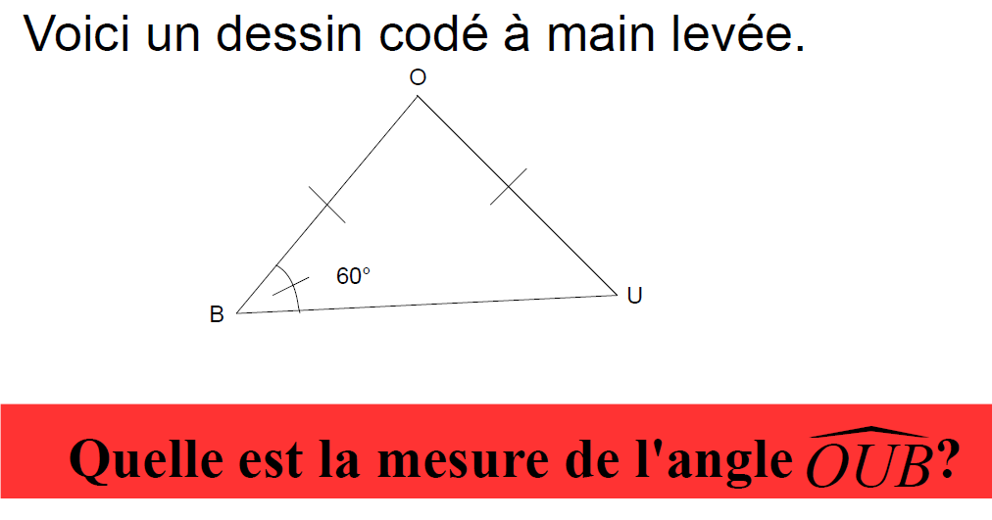

Slide 2
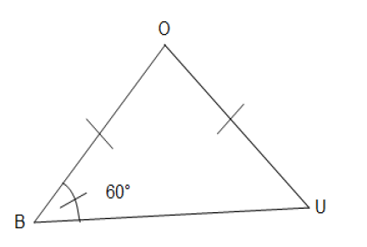
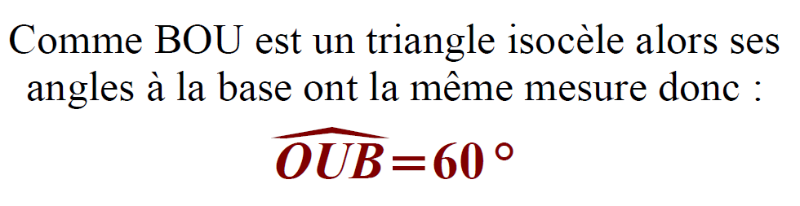
Correction

Slide 3
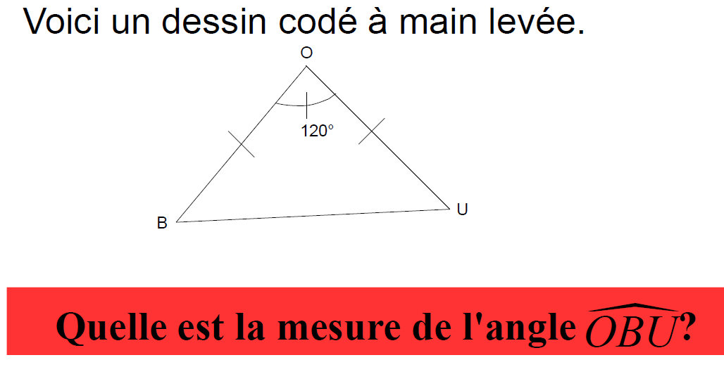

Slide 4
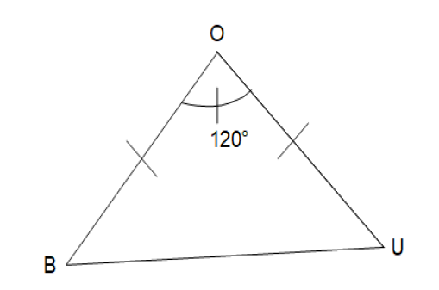
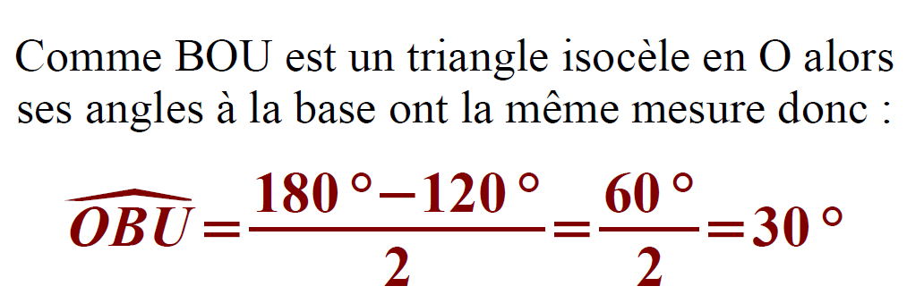
Correction

Slide 5
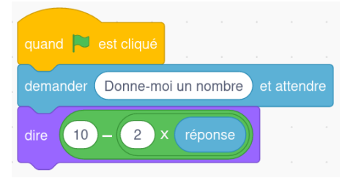
Quel sera le message obtenu si le nombre choisi est 0,5 ?

Slide 6
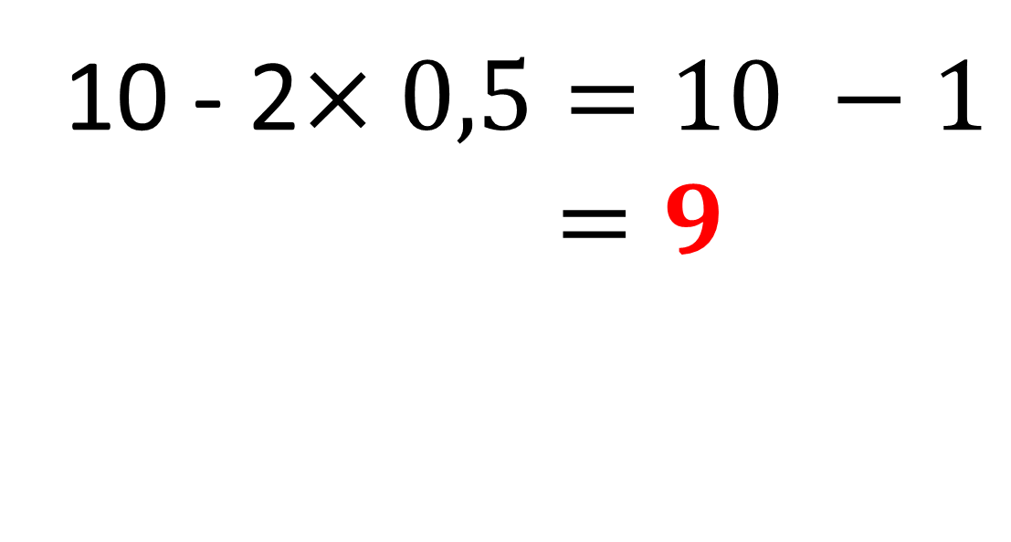
Correction
10 - 2$×0,5=10 −1$
$=9$

Slide 7
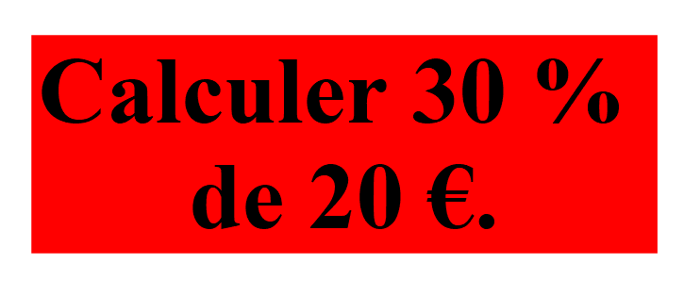

Slide 8
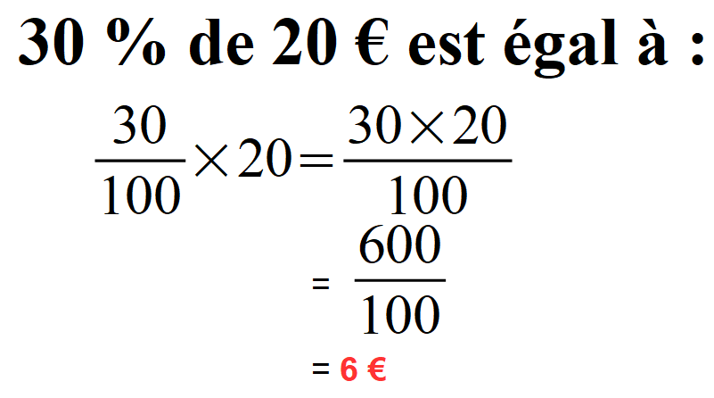
Correction

Slide 9
Polo place 2 000 € sur un compte bancaire à un taux d’intérêt de 2 %.
S’il ne touche pas à cet argent, combien aura-t-il au bout d’un an ?

Slide 10
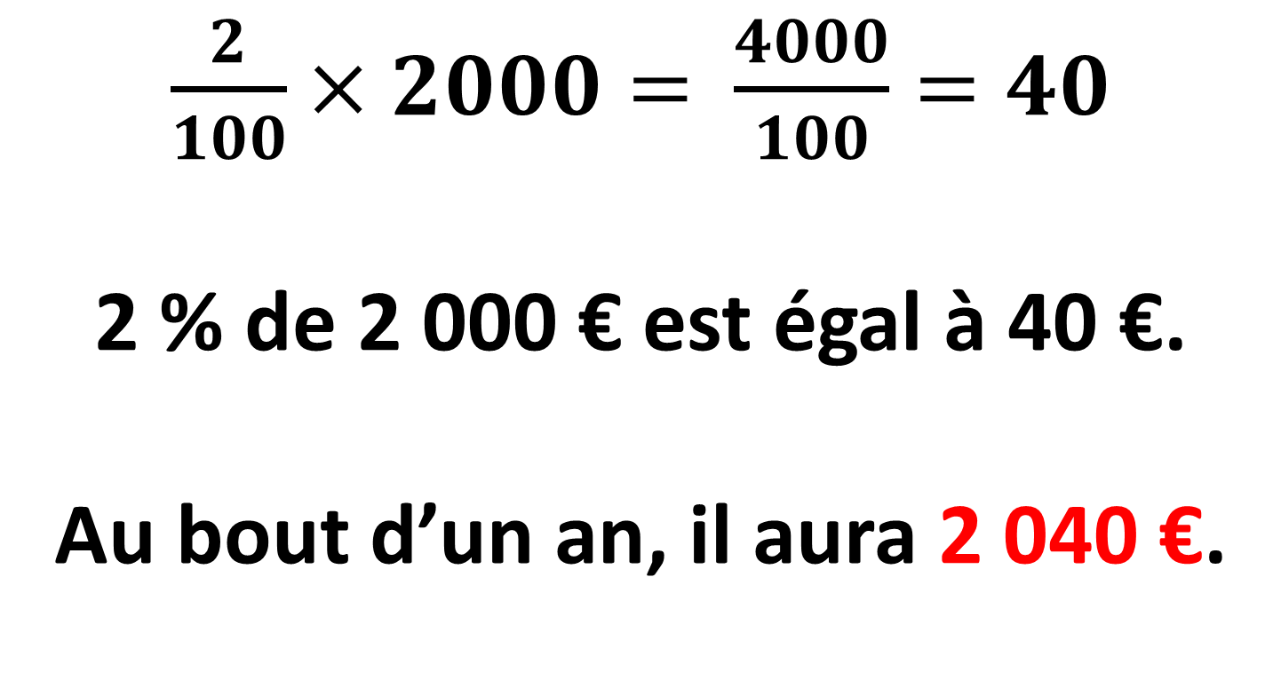
Correction
$\frac{2}{100}×2000=$ $\frac{4000}{100}=40$
2 % de 2 000 € est égal à 40 €.
Au bout d’un an, il aura 2 040 €.

